Slide 1
Государственное бюджетное дошкольное образовательное учреждение детский сад №43 компенсирующего вида Калининского района.
Опыт работы по теме:
«Формирование, обогащение и активизация словаря детей старшего дошкольного возраста путём развития творческого восприятия и художественно - продуктивной деятельности».
Воспитатель высшей категории Калько Елена Николаевна

Slide 2
«Прежде всего и главнейшим образом надо заботиться о том, чтобы всеми мерами при поддержке слова содействовать формированию в сознании детей богатого и прочного внутреннего содержания, способствовать точному мышлению, возникновению и упрочению значимых по ценности мыслей, представлений и творческой способности комбинировать их. При отсутствии всего этого язык утрачивает свою цену и значение.» Е.И. Тихеева.

Slide 3
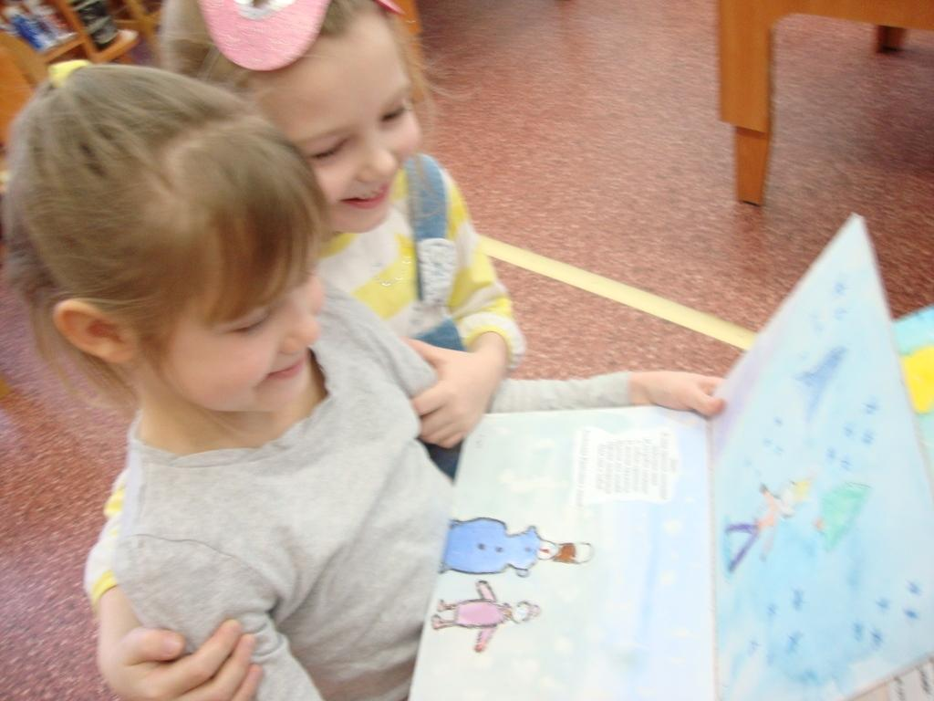
Цель: Сформировать и обогатить словарь ребёнка, используя средства художественной выразительности, способствующие становлению речевой и образовательной культуры.

Slide 4
Задачи :
Обеспечить количественный и качественный рост словаря ребёнка, используя средства художественной выразительности.
Создать творческую среду, способствующую развитию речи и обогащению словаря ребёнка.
Воспитание эмоционально-эстетических чувств и ориентации на проявление прекрасного в разнообразных предметах и явлениях природного и социального характера.

Slide 5
Направления работы

Slide 6
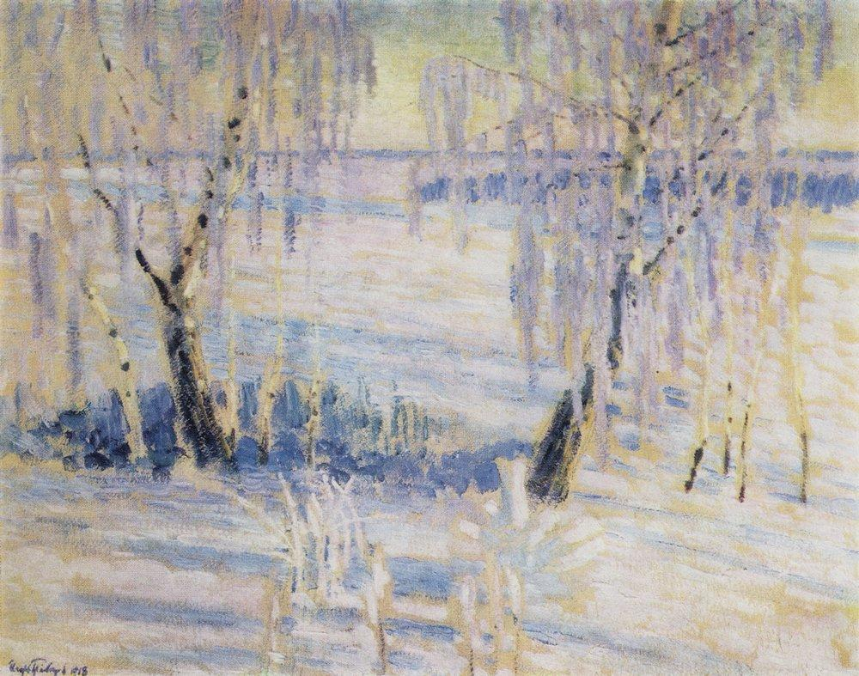
Совместная интегрированная деятельность из цикла «Времена года»
Структура:
Рассматривание картины.
Беседа по вопросам:
Что ты видишь?
Что ты видишь такого, что говорит тебе об этом?
Что происходит?
Какие эмоции вызывает у тебя эта картина?
Какими образными выражениями ты можешь передать свои ощущения?
Слушанье поэзии.
Какие образные выражения использует поэт?
Какие непонятные слова вам встретились?
Работа с толковым словарём.
Подбор цветового спектра.
Художественно продуктивная деятельность.
Оценка.

Slide 8
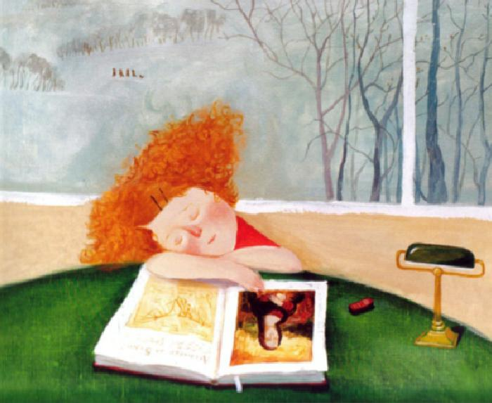
Работа по активизации словаря. Совместная деятельность «Придумай свой стишок». Цели:
Активизировать словарь детей.
Научить подбирать определения, сравнения к заданному слову.
Совершенствовать умение употреблять в речи слова со сходным и противоположным значением, многозначные и образные слова, сравнения, эпитеты, точные глаголы.

Slide 9
Работа по активизации словаря. Совместная деятельность «Придумай свой стишок».
Задачи:
Обогащать словарь детей старшего дошкольного возраста по средством художественной выразительности.
Развивать образность речи.
Воспитывать интерес к поэтическому слову.

Slide 10
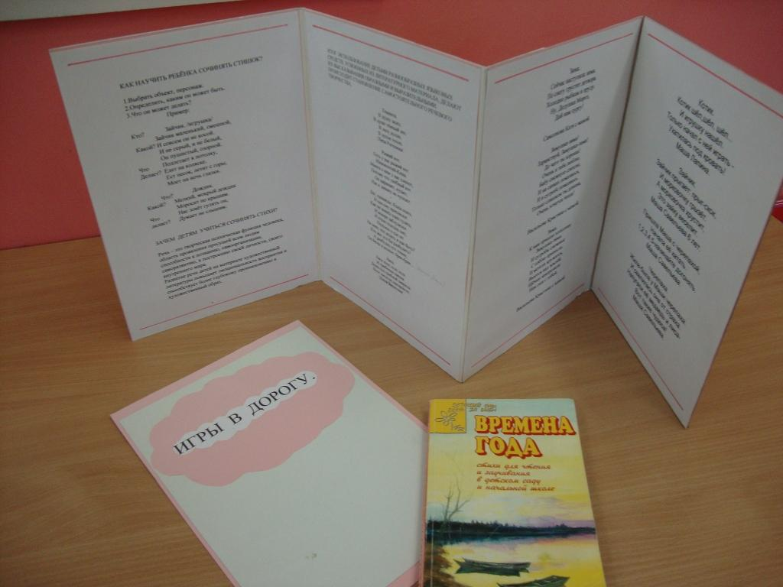
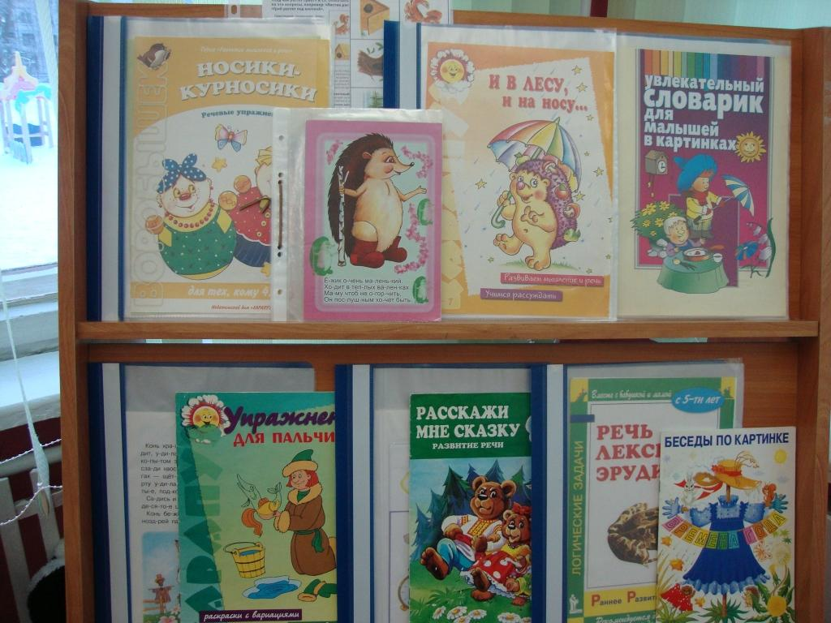
Информация для родителей. Как научить ребёнка сочинить стишок?
Выбрать объект, персонаж.
Определить, каким он может быть?
Что он может делать?

Slide 11
Зайчик
Зайчик маленький смешной,
И совсем он не косой.
И не серый , и не белый,
Он пушистый ,озорной.
Подлетает к потолку,
Едет на коляске,
Ест песок, летит с горы,
Моет на ночь глазки.

Slide 12
Рыжий кот
Есть у нас рыжий кот.
Иннокентий – Кеша.
Много с ним у нас хлопот,
Потому что злобный кот.
Он царапает, кусает,
Нас к дивану не пускает.
Лёг однажды Кеша спать,
Сон ему приснился,
Как он пошёл один гулять и вскоре заблудился,
И стало голодно ему, подумал о еде он.
Не знал, что делать и как быть?
Кто мог его бы разбудить?
А разбудил его хомяк,
Он бегал в колесе: бряк –бряк.

Slide 13
Выводы
1.Дети используют разнообразные языковые средства, усвоенные из литературного материала, что делает их высказывания образными, выразительными.
2. Происходит становление самостоятельного речевого творчества.
3. К концу дошкольного возраста дети имеют достаточно сформированный словарь, что обеспечивает их свободное общение.
4. Умение пользоваться словарём привело к росту количественного и качественного объёма словарного запаса детей.
5. У детей появился интерес к слову, его лексической стороне. Желание слушать поэзию и понимать образность, красоту русской речи.

Slide 14
Спасибо за внимание .

